Slide 1

113學年度第1次校務會議
輔導室
Notes:
注意：
若要變更此投影片上的影像，請選取該影像並將其刪除。然後按一下預留位置中的圖片圖示以插入您自己的影像。

Slide 2
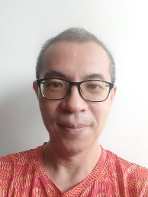
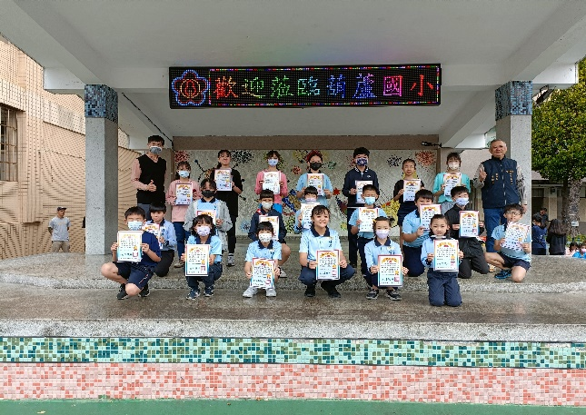
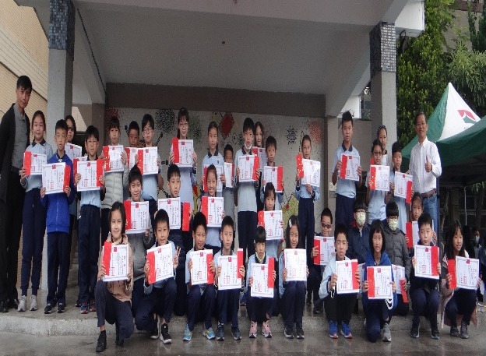
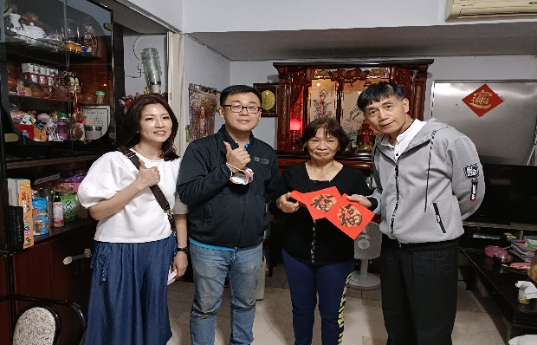
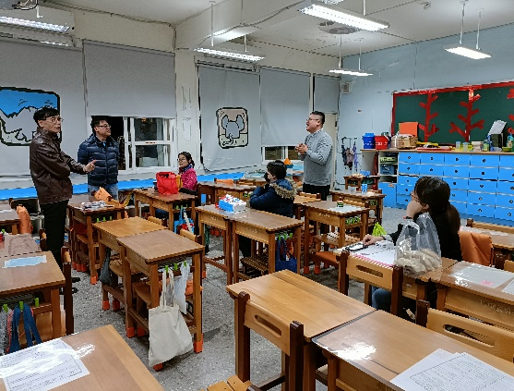
學資組 112學年度下學期成果報告
安心就學申請。
學校日資料彙整。
學生之輔導資料建置。
辦理獎助學金申請。
協助家長會辦理相關會議和活動聯絡事宜。
辦理數位學生證。
完成國中升學卡業務。
落實親職教育工作，辦理親師活動、家庭訪視、家長研習。
「孩兒心葫蘆情」徵稿。

Slide 3
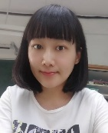
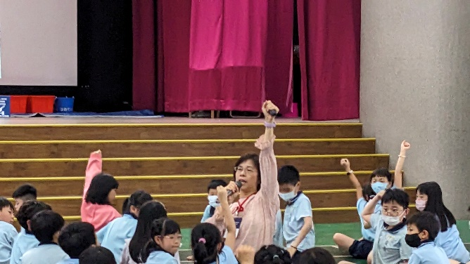
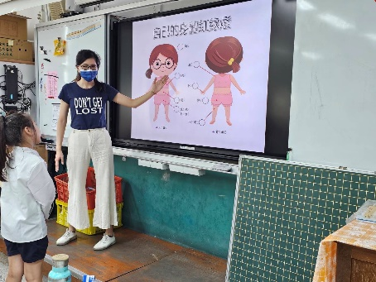
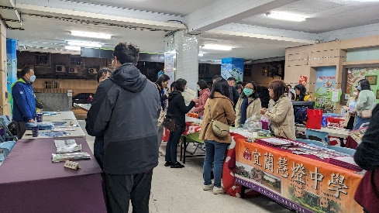
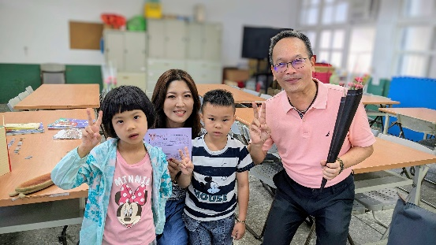
輔導組 112學年度下學期成果報告
開學日活動、持續推行動動腦活動。
持續推動晨光課輔、生命教育。
推動學生輔導制度、校園自我傷害防治預防工作。
辦理國中升學博覽會、多元文化週活動。
加強推展兒童保護工作，性別平等、性侵害暨家庭暴力防治工作之宣導共4+1(進班)場次、網路成癮1場次。
辦理母親節活動。
持續辦理升學輔導系列活動，協助國中轉銜準備。
不定期個案會議及個案生編班會議。

Slide 4
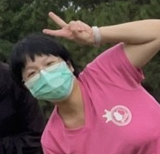
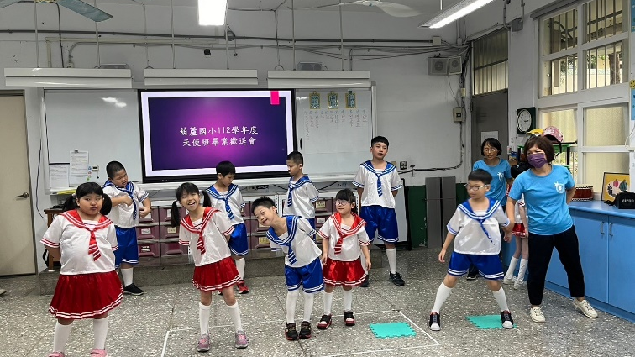
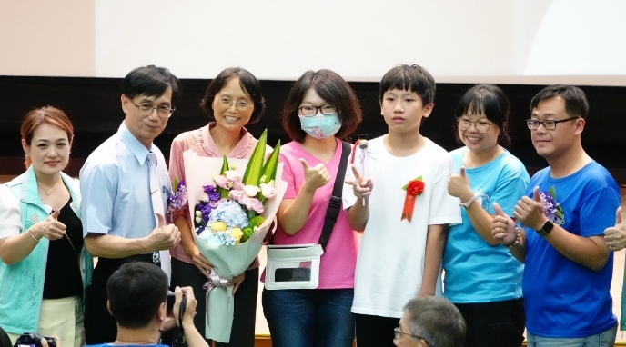
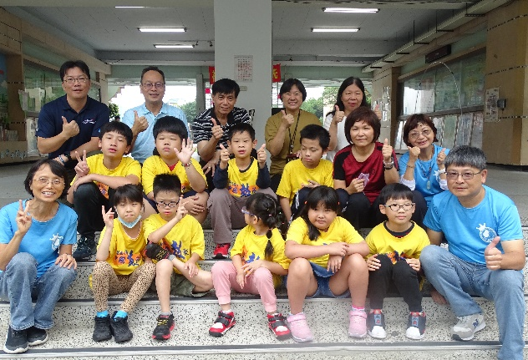
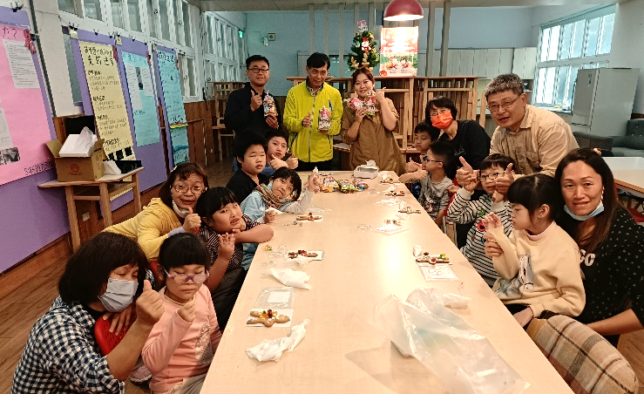
特教組 112學年度下學期成果報告
完成校內學習教室學生轉介、鑑定安置相關工作。
辦理本學期特教知能研習。
特殊教育推行委員會、特教學生編班會議。
辦理入小一新生、六年級升國中特教學生鑑定及轉銜相關工作。
申請語言、職能、物理等專業治療服務。
申請聽障巡迴、在家教育巡迴服務。
兼任鐘點特殊教育助理員申請及考核。

Slide 5
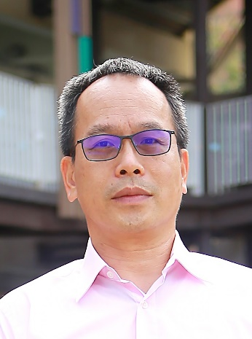


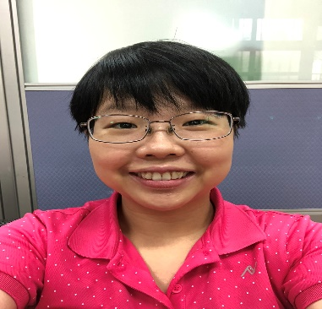
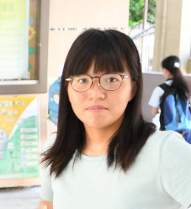
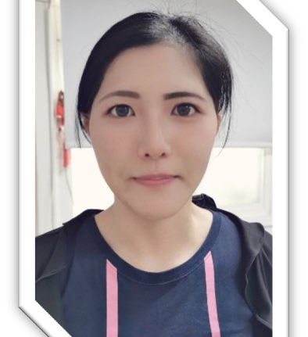
113學年度輔導室夥伴
輔導主任
輔導組長
學資組長
特教組長
專輔老師
專輔老師
許興國
張雅玲
蘇建誠
施馨雅
鄧鈺穎
屠家媛

Slide 6
輔導組
輔導室113學年度上學期工作報告
辦理開學日及一年級迎新活動
辦理祖孫週及推行動動腦活動
推動學生輔導活動
辦理敬師節活動
晨光課輔安排及實施
辦理生命教育宣導活動及教師輔導知能研習共2場次
校慶公益擺攤及布置
歲末傳溫馨活動籌畫及辦理

Slide 7
學資組
輔導室113學年度上學期工作報告
學校日班級經營計畫收集及整理(08/24、09/14)
協助導師將學生之輔導資料建立完整。
辦理瑞文氏一年級CPM和四年級SPM施測。
數位學生證製作及遺失、損毀補發申請作業。
辦理各項獎助學金申請與發放。
協助家長會會議和活動聯絡、彙整志工資料。
辦理親職講座。

Slide 8
特教組
輔導室113學年度上學期工作報告
各學年特殊教育宣導活動
特殊學生各項獎助學金申請
辦理身心障礙學生課後照顧專班
辦理特教專業知能研習
參加臺北市國小特教班育樂活動(10/15)
學習教室辦理社交技巧闖關活動

